Slide 1
第三讲 类型，存储，变量

Slide 2
内容
C#程序是一组类型声明
类型是一种模板
实例化类型
数据成员和函数成员
预定义类类型
用户定义类型
栈和堆
  栈
  堆
值类型和引用类型
  存储引用类型对象的成员
  C#类型的分类
变量
静态类型和dynamic关键字
可空类型

Slide 3
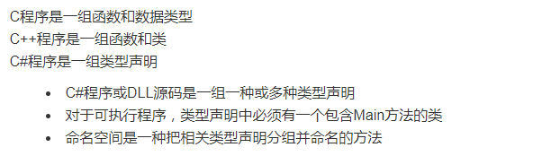
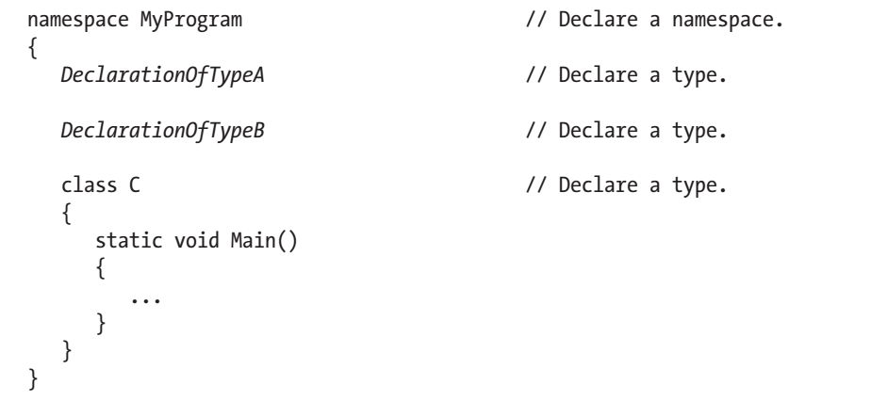
C#程序是一组类型声明

Slide 4
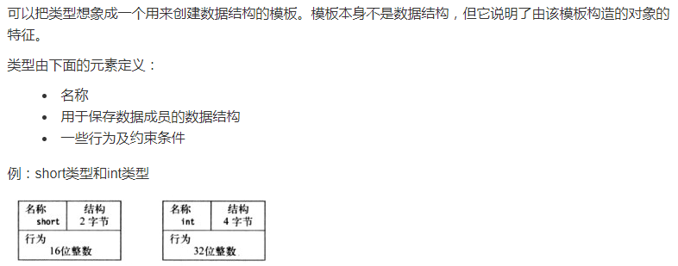
类型是一种模板

Slide 5
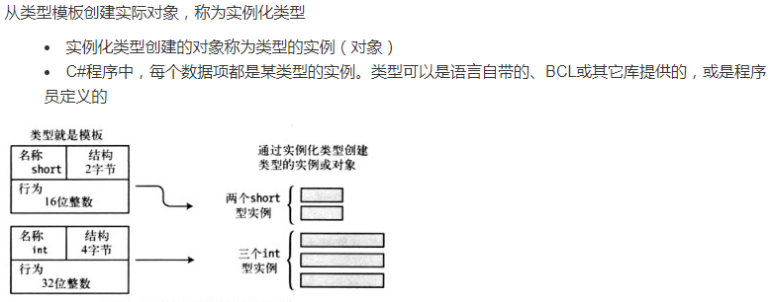
实例化类型

Slide 6
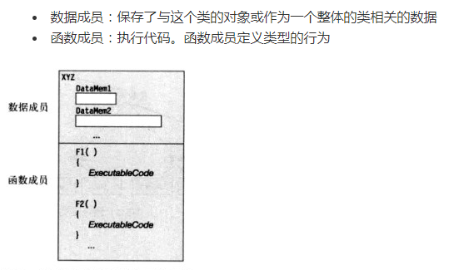
数据成员和函数成员

Slide 7
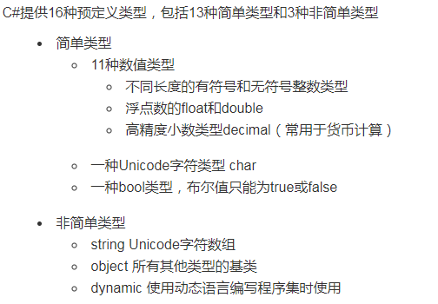
预定义类类型

Slide 8
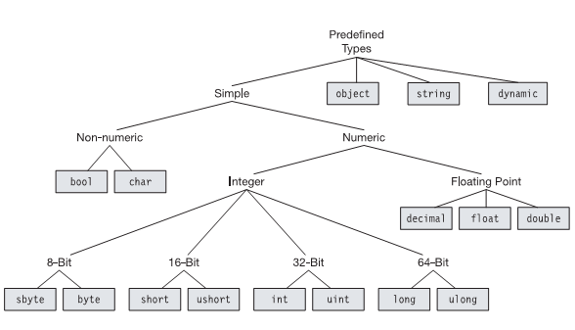
预定义类类型

Slide 9
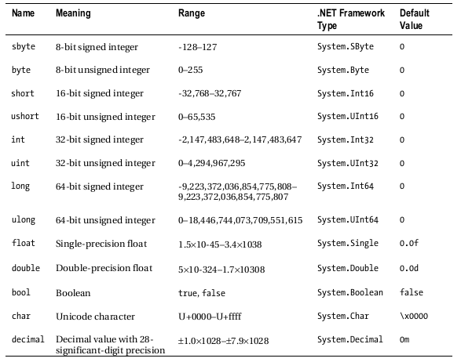

Slide 10
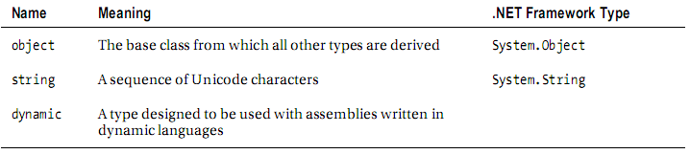
The Predefined Non-Simple Types
所有的预定义类型都直接映射到底层的.NET类型。C#类型名称就是.NET类型的别名，
所以可以使用.NET类型名称替代C#类型名，但不鼓励这样做。

Slide 11
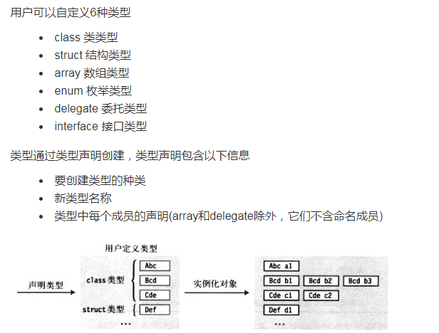
用户定义类型
class types
struct types
array types
enum types
delegate types
interface types

Slide 12
栈和堆
程序运行时，他的数据必须存储在内存中。一个数据需要多大内存，存储在什么地方，以及如何存储都依赖于该数据项的类型。
运行中程序使用两个内存区域来存储数据：栈和堆

Slide 13
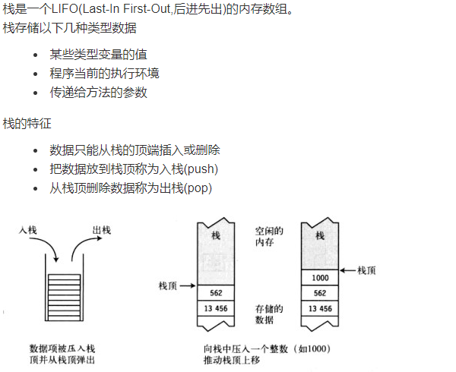
Stack

Slide 14
Stack
The system takes care of all stack manipulation. You, as the programmer, don’t need to do anything with it explicitly.

Slide 15
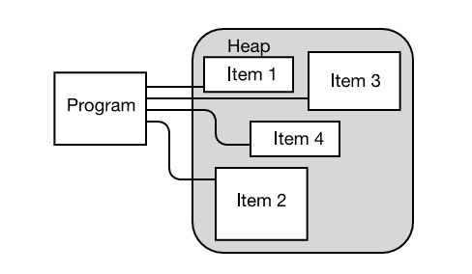
Heap
在堆里可以分配大块内存来存储某类型的数据对象。
与栈不同，堆里的内存能以任意顺序存入或移除。

Slide 16
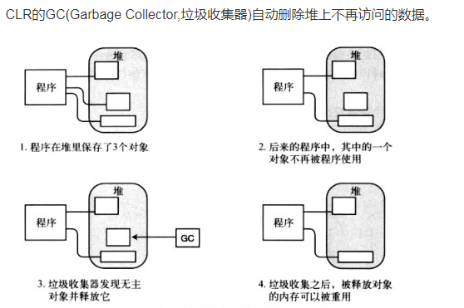
Heap
Although your program can store items in the heap, it cannot explicitly delete them.
Instead, the CLR’s Garbage Collector (GC) automatically cleans up orphaned heap objects when it determines that your code will no longer access them.

Slide 17
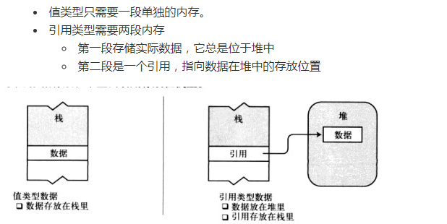
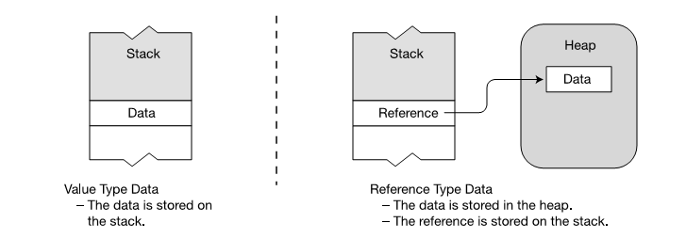
Value Types and Reference Types
值类型和引用类型

Slide 18
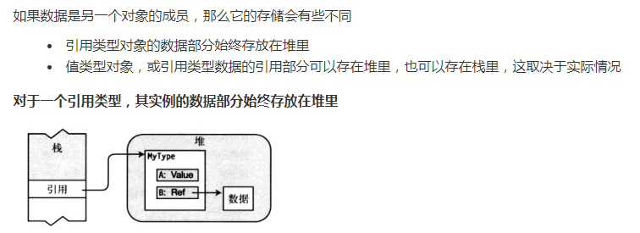
Storing Members of a Reference Type Object
The data portion of a reference type object is always stored in the heap.
A value type object, or the reference part of a reference type, can be stored in either the stack or the heap, depending on the circumstances.

Slide 19
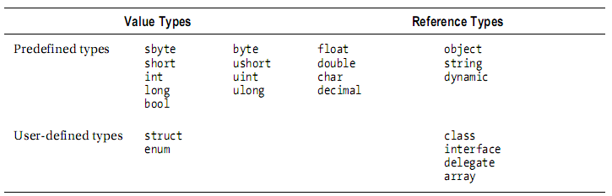
Categorizing the C# Types
C#类型的分类

Slide 20
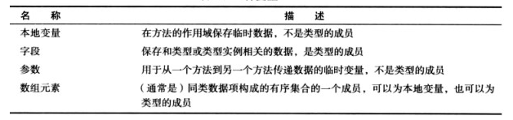
Variables
变量
变量允许程序存取数据
变量是一个名称，表示程序执行时存储在内存中的数据C#提供4种变量

Slide 21
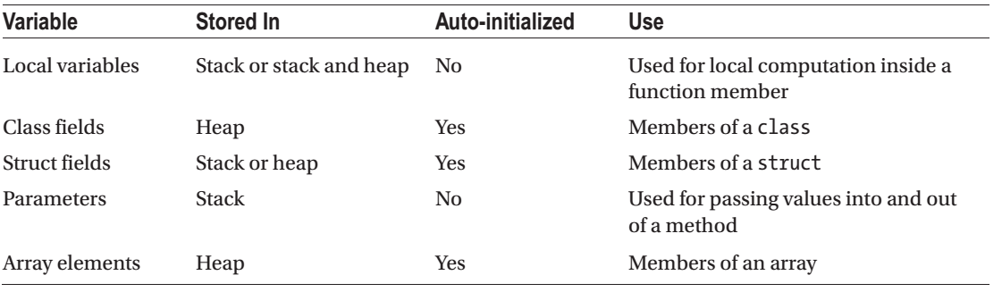
Automatic Initialization

Slide 22
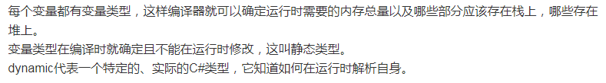
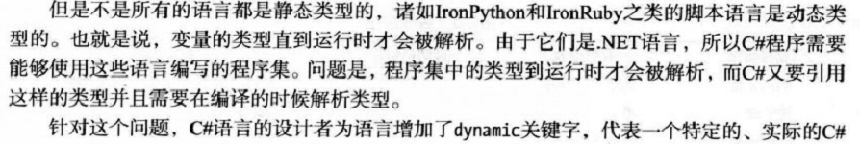
静态类型和dynamic关键字

Slide 23
Nullable Types
可空类型
某些情况下，特别是使用数据库时，你希望表示变量目前未保存有效的值（数据库中的null）。
对于引用类型，你可以直接把变量设置为null，但值类型不行。
可空类型允许创建可以标记为有效或无效的值类型

Slide 24
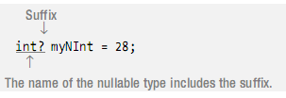
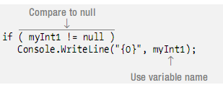
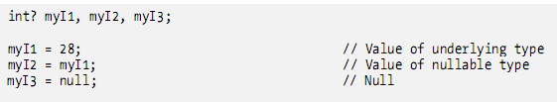

Slide 25


终于
结束啦！

